Slide 1
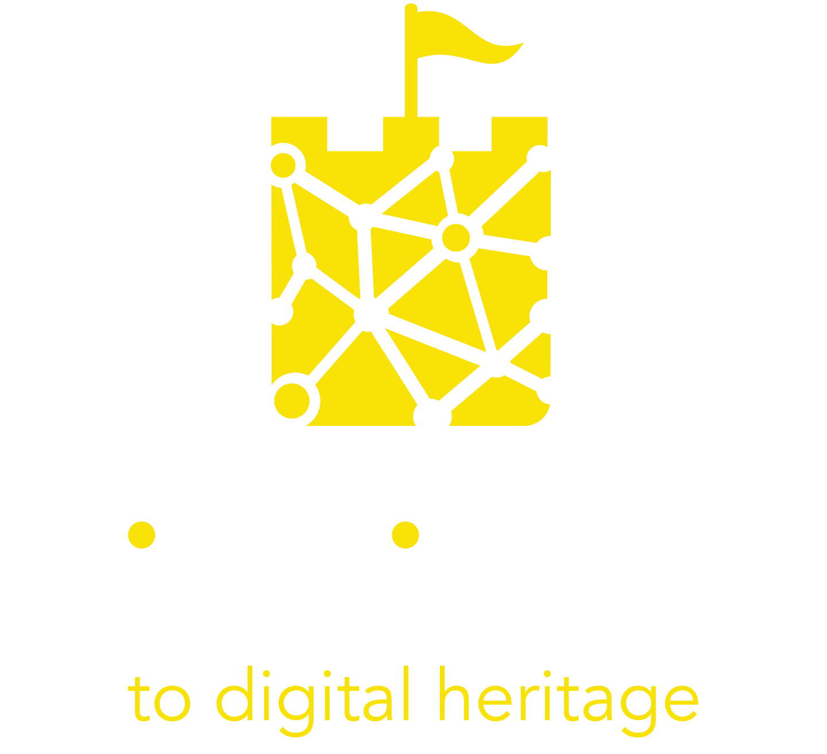
Modul 1
Uvod v digitalno kulturno dediščino

Slide 2
KAZALO
01
Predgovor
02
Izkustveni in kulturni turizem
03
Kaj je digitalna kulturna dediščina
04
Digitizacija kulturne dediščine
05
Razvoj občinstva po pandemiji
06
Razširjena kulturna izkušnja
07
Študije primerov in uporabna orodja

Slide 3
“V času sprememb učenci podedujejo zemljo.”
Eric Hoffer

Slide 4
Kaj se boste naučili v tem modulu
Razumeti, kaj je izkustveni in kulturni turizem.
Pridobiti splošno razumevanje digitalne kulture.
Razumeti potencial digitizacije za kulturni in turistični sektor.
Videti, na kakšne načine se kultura in digitalno povezujeta za ustvarjanje novih izkušenj obiskovalcev in turistične ponudbe.
Pridobiti pregled nad digitalnimi priložnostmi za kulturno dediščino.
Zbrati podatke o vedenju občinstva.

Slide 5
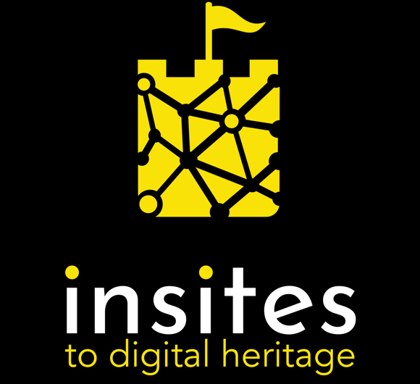
Predgovor
Projekt INSITES in namen tega vodnika

Slide 6
INSITES to digital heritage je projekt, ki ga financira Erasmus+ z mednarodnim partnerstvom iz sedmih držav: Banbridge District Enterprises (Združeno kraljestvo), Momentum (Irska), European E-learning Institute (Danska), Trabzon Ortahisar Belediyesi (Turčija), Akmi (Grčija), Arctur (Slovenija), Destination Makers (Italija).
Cilj tega projekta je podpreti inovacije v sektorju kulturnega turizma z izboljšanjem digitalnih in izkustvenih veščin kulturnih in turističnih strokovnjakov, kar vodi k ustvarjanju novih digitalnih turističnih izkušenj kulturne dediščine in novih občinstev za kulturno dediščino.

Slide 7
Ta vodnik je prvi korak na tej poti, na kateri bomo na novo preučili, kako ustvarjamo, varujemo in uporabljamo digitalno kulturno dediščino. Ponuja brezplačne izobraževalne vire z idejami, priložnostmi, orodji in študijami primerov, ki vas bodo navdihnili, da izkoristite močan potencial digitalne tehnologije za pomlajevanje, ohranjanje in razvoj turizma kulturne dediščine v Evropi.

Slide 8
Insites ponuja še 3 druge ključne vire :
Priročnik za aktivno vzajemno učenje, ki zajema navdihujoče študije primerov in primere najboljših praks digitalnega kulturnega turizma in turizma kulturne dediščine po vsej Evropi.
MOOC, digitalna izobraževalna točka, kjer lahko strokovnjaki s področja kulturne dediščine dostopajo do najnovejših informacij, smernic in usposabljanja evropskih strokovnjakov s področja digitalne kulturne dediščine.
Nabor tehnoloških orodij za digitalno kulturno dediščino z nizkocenovnimi digitalnimi orodji, ki omogočajo dostopnost in dosegljivost digit. kulturne dediščine manjšim turističnim ponudnikom.

Slide 9
Prvi pristop k digitalni tehnologiji se morda zdi "strašljiv" za številne kulturne in turistične ponudnike, ki še niso začeli poti digitalne preobrazbe v svojih organizacijah. Cilj tega projekta je začeti zapolnjevati to obstoječo vrzel med ljudmi in tehnologijo ter ponuditi praktične smernice za sprejetje digitalnega pristopa k promociji kulturne dediščine.
Pridružite se nam na tej poti in raziščite moč tehnologije, da bi povečali svojo zmožnost, da svojemu občinstvu zagotovite v prihodnost usmerjene digitalne in obogatene izkušnje kulturnega turizma.

Slide 10
Izkustveni in kulturni turizem

Slide 11
Kulturni turizem
Ko popotniki iščejo znamenitosti kulturne dediščine, ima skrbnik kulturnega turizma pomembno tržno prednost.
Izkustveni turizem
Bolj osredotočen na dejavno vključevanje v dejavnosti in kulturo destinacije kot zgolj na obisk kraja.
Obogateni turizem
Popotniki iščejo bolj poglobljene in obogatene počitnice kot prej.

Slide 12
Obogatene kulturne izkušnje
Obogatene kulturne izkušnje so notranji glas območja kulturne dediščine. Biti morajo sposobne:
Ustvariti resnično konkurenčno prednost območja;
Osredotočiti se na resnično edinstvene, nepozabne in privlačne značilnosti območja;
Zadovoljiti potrebe ciljne publike.
V naslednjih modulih si bomo podrobneje ogledali, kako za obiskovalce oblikovati zanimive turistične izkušnje.

Slide 13
Uvodna skupinska vaja :
Viharjenje možganov o vaši motivaciji za potovanje
Ideje lahko napišete na splošno ali pa ste zelo specifični:
Nekaj namigov:
Hrana
Naravna dediščina (oglejte si primer naravne dediščine)
Kulturna dediščina (oglejte si primer)
Priljubljeni kraji (oglejte si primer)
Športne aktivnosti (smučanje, deskanje itd.) (oglejte si video o športnem turizmu)
Vreme
Dogodki (olimpijske igre, liga prvakov UEFA, Expo itd.)

Slide 14
Kaj je digitalna kulturna dediščina

Slide 15
Digitalno: ne orodje, temveč obzorje
Dandanes digitalnega ne moremo obravnavati kot nekaj, kar je ločeno od resničnosti, temveč kot okvir, skozi katerega komuniciramo s svetom okoli nas.
Kulturne ustanove in organizacije, od muzejev do gledališč in knjižnic, se bolj kot kdaj koli prej soočajo s pomenom digitalne strategije ne le za ohranjanje, ampak tudi za promocijo kulturne dediščine.

Slide 16
Digitalno: ne orodje, temveč obzorje
Na splošno se digitizacija kulturne dediščine nanaša na uporabo digitalnih tehnologij, ki omogočajo, da so predmeti in storitve kulturne dediščine na voljo v digitalni obliki. Ta pristop se lahko uporablja za različne vidike, kot so:
katalogizacija,
ohranjanje,
izobraževanje,
raziskave,
komunikacija,
razširjanje in vključevanje občinstva,
ki imajo lahko koristi od uporabe novih tehnologij za doseganje novih ciljev.

Slide 17
Digitalno: ne orodje, temveč obzorje
Pri prehodu v digitalni svet ne gre le za prenos obstoječih izkušenj v nov digitalni format ali medij, temveč predvsem za preoblikovanje teh izkušenj, da bi ustvarili nove poglobljene načine interakcije in doživljanja kulture. Podiranje meja med novimi tehnologijami in kulturo ustvarja plodna tla za razvoj sektorja na več ravneh.
Digitalna tehnologija omogoča dostop do dediščine širšemu občinstvu, od raziskovalcev do širše javnosti. Povečuje našo sposobnost razumevanja naših kultur in deljenja tega razumevanja. Spodbuja nove povezave, ki odpirajo pozitivne pogovore, in nas spodbuja, da na stare stvari pogledamo z novimi očmi.

Slide 18
Digitizacija je za kulturni sektor temeljni premik, ki vključuje povsem nova znanja in spretnosti. Vendar se jih je mogoče naučiti in jih obvladati.
Kulturne in turistične organizacije morajo na tehnologijo gledati kot na pravo spodbudo za svoje delo, ki lahko ustvari večjo vrednost in učinek.
Digitizacija je dolgoročen proces, ki se lahko začne z majhnimi spremembami brez ali z nizkim proračunom, ki podpirajo vaše delo in spodbujajo inovativno razmišljanje. Ko tehnologije vključite v svoje razmišljanje in razvojne procese, lahko digitalne tehnologije postanejo strateški vzvod, ki prinaša dodano vrednost vaši kulturni organizaciji in občinstvu.
Spoznajmo, kako.

Slide 19
Vaja: raziskovanje digitalne kulturne dediščine
Skupinske razprave,
Osebne izkušnje
V skupinah razpravljajte o trenutnem poznavanju izkušenj in praks, povezanih z digitalno kulturno dediščino v vaši organizaciji.

Slide 20
Digitizacija kulturne dediščine

Slide 21
Digitizacija kulturne dediščine
Močan potencial digitalne tehnologije za pomlajevanje, rast in ohranjanje kulturne dediščine
Po prisilnem zaprtju kulturnih organizacij in podjetij zaradi pandemije Covida je za vse, od manjših do večjih, postalo zelo pomembno, da sprejmejo digitalno strategijo za svoj razvoj.
Mnogi so na ta šok v sistemu gledali kot na priložnost, da postanejo bolj strateški in na tehnologijo gledajo kot na priložnost, ki lahko prinese številne koristi, vključno z ustvarjanjem novih virov prihodkov.

Slide 22
“V preteklosti so številni muzeji digitalno tehnologijo obravnavali kot izolirano, ločeno operativno potrebo. Sodobni muzej pa lahko zdaj na digitalno tehnologijo gleda kot na platformo za svoje delovanje in ne le kot na segmentirano delovanje v oddelku.”
David Lipsey, sovodja programa certifikata za upravljanje digitalnih sredstev na univerzi Rutgers
Ta celostni pogled je nujen za oblikovanje strategije za digitalno preobrazbo, ki je koristna za kulturne organizacije na različnih ravneh.

Slide 23
Strategija za digitalno preobrazbo
Izobraževanje
Digitizacija je odprla pot inovacijam pri dejavnostih razširjanja in spodbudila uvedbo bolj interaktivnih in praktičnih pristopov za vključitev večjega števila učencev.
Zbiranje in analiza podatkov
Digitalna tehnologija omogoča zbiranje in analizo velikih količin podatkov, ki jih lahko kulturni in turistični ponudniki uporabijo za doslej nepoznan vpogled v vedenje občinstva na spletu in na kraju samem.
Nove tehnologije so odprle pot novim metodam ohranjanja, zaščite in restavriranja dragocenih kulturnih artefaktov.

Slide 24
Strategija za digitalno preobrazbo
Sodelovanja
Digitalna tehnologija skrajšuje razdaljo med kulturnimi, turističnimi in ustvarjalnimi akterji ter ponuja plodna tla za ustvarjanje novih partnerstev in vseh prednosti multidisciplinarnega pristopa.
Razvoj občinstva
Močna digitalna prisotnost se dotakne novih občinstev, vključno s težko dosegljivimi mlajšimi generacijami, oddaljenimi občinstvi in ljudmi, ki ne morejo obiskati osebno (npr. starejši, invalidi, ljudje, ki živijo v drugih mestih).

Slide 25
Sodelovanje s promotorjem digitalne dediščine
S katerimi težavami ali izzivi se običajno srečujete pri oblikovanju svojih izdelkov/pobud?
Kdo je vaša glavna ciljna skupina/skupina strank? Ali je novi izdelek/podbuda digitalne kulturne dediščine na to kakor koli vplival?
Katera veščine so po vašem mnenju najpomembnejše pri oblikovanju izdelka digitalne kulturne dediščine?
Kakšen je najboljši nasvet, ki bi ga lahko dali drugemu promotorju kulturne dediščine, ki razmišlja o razvoju digitalnega izdelka/iniciative s področja kulturne dediščine?

Slide 26
Razvoj občinstva po pandemiji

Slide 27
Razvoj občinstva
Kako je leto spletnih dejavnosti spremenilo načine,
kako občinstvo doživlja kulturno dediščino
Kulturni (in zlasti muzejski) sektor je dosegel "ključno prelomnico" v svojem digitalnem prehodu, ko občinstvo sprejema in išče digitalno ponudbo, muzeji pa začenjajo ustvarjati integrirane spletne in nespletne vsebine, da bi pokazali še nevidena gradiva iz svojih zbirk in privabili nove obiskovalce – Glede na študijo Digital Responses of UK Museum Exhibition to the COVID-19 Crisis March-June 2020, ki so jo izvedli raziskovalci z Univerze v Warwicku v sodelovanju s sodelavci iz Prirodoslovnega muzeja Univerze v Oxfordu.
Da bi razumeli nenehne spremembe v vedenju občinstva in ustrezno načrtovali nove strategije, je Insights Alliance – skupina treh vodilnih svetovalnih podjetij v Združenem kraljestvu, Indigo Ltd, Baker Richards in One Further – leta 2020 predstavila Culture Restart Toolkit, program, ki zbira in analizira podatki o občinstvu in obiskovalcih gledališč, muzejev, umetniških centrov in drugih kulturnih organizacij v Združenem kraljestvu.

Slide 28
Razvoj občinstva
Od oktobra 2020 je program zbiral podatke skoraj 50.000 anketirancev iz Združenega kraljestva, v aprilskem poročilu - April's report, pa je analiza pokazala, da se je 60% anketirancev v zadnjem letu ukvarjalo s kulturo na spletu, od tega jih je več kot polovica jih je to storila štirikrat ali večkrat, poleg tega jih je več kot 90% izjavilo, da bodo še naprej sodelovali pri dogodkih na spletu ali da bodo razmislili o spletnih možnostih za stvari, ki jih ne bi mogli videti v živo.
Ti rezultati kažejo na težnjo po uživanju digitalne kulture, ki bo trajala tudi po koncu pandemičnih omejitev.
Zdi se, da prihodnost kulturnih doživetij vse bolj zaznamuje “digitalna hibridnost”, v kateri spletno udejstvovanje ne nadomešča fizičnega, temveč ga krepi, kar kulturnim ustanovam omogoča, da prestopijo svoja vrata in ponudijo kombinacijo resničnih in virtualnih doživetij za sodelovanje s svojimi javnostmi.

Slide 29
Uporaba digitalnih tehnologij povečuje dostop do kulturnih vsebin in spodbuja rast kulturnih in kreativni sektorjev (KKS).
Mlajše generacije vsebine KKS vedno bolj uporabljajo digitalno prek različnih dostopnih točk (npr. internet, družbeni mediji, mobilne aplikacije) in formatov (npr. podcasti), nove digitalne storitve pa predstavljajo vse večji tok prihodkov, ki vodi v pojav novih poslovnih modelov za kulturno kreativne industrije (KKI).

Slide 30
Muzeji, knjižnice in arhivi širijo svojo digitalno ponudbo, tako da so njihove zbirke na voljo na spletu v oblikah, kot so 3D in/ali poglobljeni virtualni ogledi in aplikacije razširjene resničnosti (AR)* za doživljanje muzejskih zbirk doma, da izboljšajo uporabniško izkušnjo in pritegnejo novo občinstvo, tako na kraju samem kot na daljavo.
*več o uporabi teh tehnologij bo pojasnjeno v modulu 3.

Slide 31
Ta premik je povezan z vse večjim povpraševanjem občinstva po doživetjih, zlasti mlajših generacij, ki vse bolj iščejo kombinacije umetnosti in zabave ter obogatenih izkušnjah, ki jih omogočajo digitalne tehnologije. Glede na nedavno analizo - Euromonitor analysis imajo milenijci in generacija Z visoka pričakovanja glede tehnologije in inovacij ter vedno bolj cenijo izkušnje kot stvari. 78% jih pravi, da bi raje porabili denar za izkušnjo ali dogodek kot za nakup želene stvari.
Ta razvojna faza je zato odlična priložnost za kulturne ustanove, da eksperimentirajo z novimi izdelki in formati, ki bi morali postati stalnica njihovih programov, da bi ostali pomembni in povečali zanimanje občinstva.

Slide 32
Razširjena kulturna izkušnja

Slide 33
Razširjena kulturna izkušnja
Na kakšne načine se kultura in digitalno povezujeta za ustvarjanje novih izkušenj za obiskovalce?
Ključna strategija za razvoj kulturnih programov in širjenje občinstva s pomočjo digitalnih tehnologij bo ustvarjanje izkušenj, razširjenih v času in prostoru, ki ne bodo več omejene na fizične obiske, temveč bodo dostopne tudi pred, po in neodvisno od izkušnje na kraju samem.
Nova kulturna doživetja se bodo začela doma s spletnim posredovanjem zabavnih in izobraževalnih vsebin ter načrtovanjem in pripravo fizičnega obiska, nadaljevala pa se bodo na kraju samem, kjer bo digitalni element služil navigaciji, učenju in izmenjavi izkušenj, lahko pa bodo vključevala tudi nakupovanje kulturnih izdelkov tako na spletu kot zunaj njega, kar pomeni celovit pristop na več platformah - “multi-platform approach”.

Slide 34
Observatorij za digitalne inovacije na področju dediščine in kulture na Fakulteti za menedžment milanske univerze Politecnico di Milano je obogateno kulturno izkušnjo opisal kot izkušnjo, ki se osredotoča na spreminjajoče se potrebe obiskovalcev in vključuje dodaten razmislek o ponudbi vrednosti, dosegljivih javnostih, uporabljenih orodjih in kanalih, poslovnih modelih in notranji organizaciji v smislu dejavnosti, virov in procesov.
Na začetku leta 2020 je bilo digitalno programiranje v številnih kulturnih organizacijah slabo razvito in pogosto ni veljalo za prednostno nalogo, vendar se je ta scenarij v obdobju 2020-21 hitro spremenil in povzročil razcvet različnih digitalnih kulturnih pobud.
Glede na raziskavo, ki jo je opravil Observatorij za digitalne inovacije na področju dediščine in kulture, v Italiji danes 80 % muzejev ponuja vsaj eno spletno vsebino, 70 % pa tehnološka orodja za izboljšanje obiska na kraju samem. Raziskava, ki jo je izvedel Cuseum na več kot 500 kulturnih delavcih v ZDA, je poudarila, da jih 92 % v svojih ustanovah zdaj izvaja virtualne programe.
Glavne digitalne rešitve, ki so jih sprejele kulturne organizacije, so povzete na naslednjih dveh diapozitivih in bodo nadalje analizirane v naslednjih modulih.

Slide 35
Glavne digitalne rešitve, ki so jih sprejele kulturne organizacije:
Na spletu:
Virtualni vodeni ogledi
Spletni didaktični programi
Spletne delavnice in spletni seminarji
Virtualni dogodki in kulturne vesele urice
Programi usposabljanja na visoki ravni
Virtualni tečaji umetnosti
Podcasti
Izkušnje razširjene resničnosti
Video igre
e-trgovanje v knjigarnah

Slide 36
Glavne digitalne rešitve, ki so jih sprejele kulturne organizacije:
Onsite:
Koda QR in tehnologija svetilnikov
Zasloni na dotik
Avdiovodniki
Poleg tega aplikacije za pametne telefone in chatboti pogosto vključujejo digitalne vsebine, ki jih je mogoče uporabljati tako na spletu kot na kraju samem.

Slide 37
Študije primerov in
uporabna orodja

Slide 38
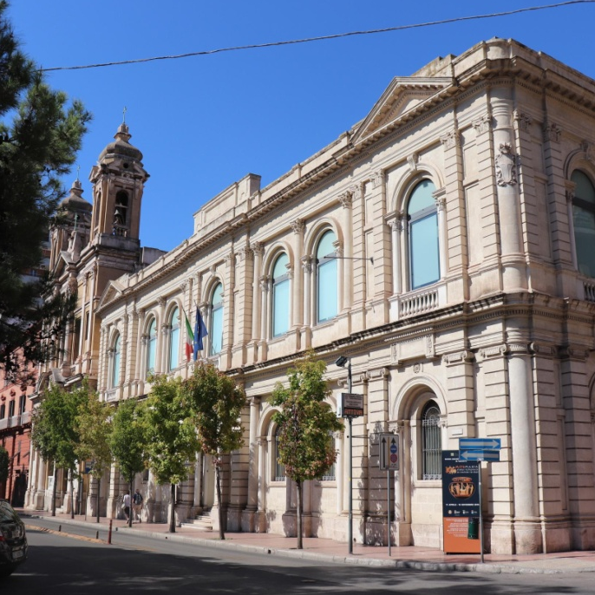
Poiščite navdih…
Nacionalni arheološki muzej v Tarantu, Italija
Narodni arheološki muzej v Tarantu (MArTA) hrani eno največjih zbirk artefaktov iz obdobja Magna Graecia in nenehno posodablja svojo ponudbo z novimi tehnologijami. MArTA je v svojih prostorih vzpostavil fablab, digitalni obrtniški laboratorij, predstavil je Past for future, 2D pripovedno videoigro, povezano z muzejsko zbirko, 3D Virtual, in projekt, ki uporablja tehnologijo Li-Fi in svetlobne valove za zagotavljanje interaktivnih multimedijskih vsebin obiskovalcem med njihovim obiskom. Muzej organizira tudi vrsto spletnih srečanj, ki jih objavlja na svojih računih na YouTubu in Facebooku, da bi dosegel širše občinstvo.

Slide 39
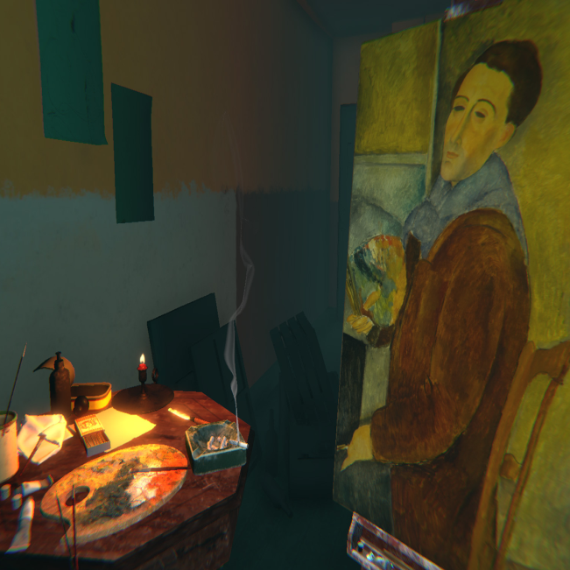
Poiščite navdih…
Atelje Ochre v Tate Modern, Velika Britanija
Tate Modern je v okviru razstave o Modiglianiju ustvaril izkušnjo Modigliani VR: The Ochre Atelier, s katero se lahko obiskovalci potopijo v virtualno resničnostno rekonstrukcijo Modiglianijevega ateljeja, doslej nedokumentiranega prostora, ki je z raziskavami in tehnologijo ponovno zaživel. Ustvarjanje te obogatene izkušnje je bilo omogočeno s sodelovanjem več ekip v Tate (vključno z AV, konservatorsko, kuratorsko in digitalno), umetnikov, oblikovalcev, razvijalcev in producentov v podjetju Preloaded ter raziskovalcev iz Museu de Arte Contemporanea de Universidade de São Paulo in The Metropolitan Museum of Art.
Credits Preloaded

Slide 40
Poiščite navdih…
Državni muzej Baden v palači Karlsruhe, Nemčija
Badenski državni muzej je pomemben muzej za kulturno zgodovino v Nemčiji, ki se na novo izumlja z ustvarjanjem uporabniško usmerjenih izkušenj, ki združujejo analogne in digitalne elemente ter ustvarjajo prostor za dialog in razpravo. Muzej svoje obiskovalce na novo opredeljuje kot "aktivne uporabnike", ki lahko sodelujejo z ustanovo prek spletnega računa (s plačilom letne naročnine) in imajo dostop do dodatnih vsebin. Poleg tega je muzej pred kratkim ustvaril aplikacijo, s katero se je odzval na potrebo obiskovalcev in ki jih „poveže" z muzejskimi artefakti s potegom desno ali levo, podobno kot ena od aplikacij za zmenke. Ko se povežejo, lahko obiskovalci začnejo pogovor s predmeti (zahvaljujoč uporabi tehnologije chatbot) in organizirajo fizično srečanje v muzeju.
Credits Christiane Lindner,
© Badisches Landesmuseum

Slide 41
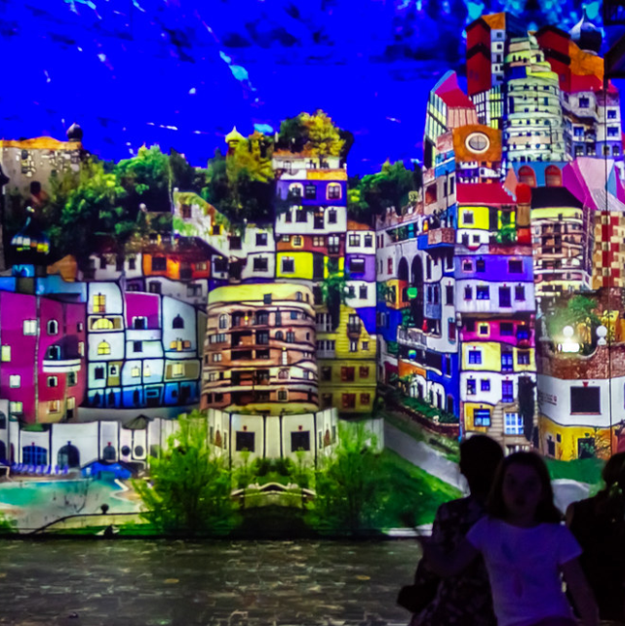
Poiščite navdih…
Atelier des Lumieres, Pariz
Po obsežni prenovi je Atelier des Lumieres leta 2018 končno odprl svoja vrata za javnost in v prvem letu sprejel 1,2 milijona obiskovalcev. Fundacija Culturespaces vsako leto poskrbi za zabavna in interaktivna doživetja otrok z boleznimi, invalidnostjo ali socialno izključenostjo. Izobraževalni program z naslovom "Art en immersion", ki poteka v treh digitalnih umetniških centrih (eden od njih je Atelier des Lumieres v Parizu), otroke popelje na čustveno in interaktivno potovanje s pomočjo obogatenih digitalnih tehnologij v kombinaciji z izjemno postavitvijo vsakega od centrov. To ustvarja edinstveno izkušnjo odkrivanja umetnosti prek digitalnih medijev, ki je primerna za mlajše občinstvo.

Slide 42
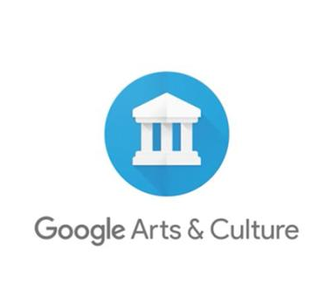
Poiščite navdih…
Google Arts and Culture
Spletna platforma s slikami in videoposnetki umetniških del in kulturnih artefaktov v visoki ločljivosti je bila razvita februarja 2011 na Googlovem kulturnem inštitutu (Google Inc.). Koncept platforme je ustvarila majhna skupina zaposlenih. Ekipa je uporabila obstoječe tehnologije, kot je Google Street View, in izdelala nova orodja posebej za platformo. Platforma vključuje napredne možnosti iskanja in zanimiva izobraževalna orodja.

Slide 43
Poiščite navdih…
Sodelujte in ustvarjajte v Muzeju umetnosti v Clevelandu
Muzej umetnosti v Clevelandu (CMA) je svojim obiskovalcem ponudil priložnost, da z zabavnimi in igrivimi dejavnostmi - vse od doma - razvijajo svoje sposobnosti ustvarjalnega razmišljanja. Vsak drugi teden so bili udeleženci postavljeni pred izziv, da ustvarijo in predelajo izbrano umetniško delo iz zbirke CMA z uporabo le enega kosa gospodinjskega materiala ali da narišejo nekaj, kar je navdihnila umetniška zbirka CMA.
Credits The Cleveland Museum of Art website

Slide 44
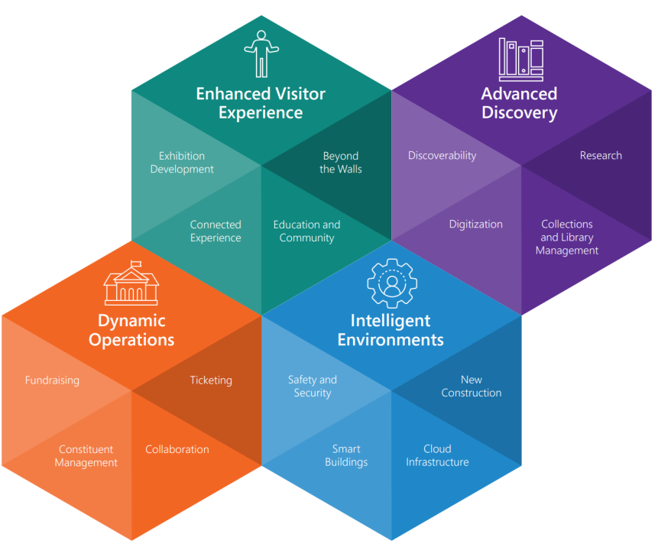
Stopite v akcijo
Microsoft’s Libraries in Museums Education Transformation Framework
Libraries in Museums Education Transformation Framework je razvil Microsoft, da bi knjižnicam in muzejem pomagal izraziti njihov polni potencial z navdihovanjem sprememb s tehnološko strategijo za obravnavanje kritičnih področij in elementov digitalne preobrazbe. Okvir se razvija na štirih glavnih področjih: Izboljšana izkušnja obiskovalcev, napredno odkrivanje, dinamično delovanje in inteligentna okolja. Spletna platforma institucijam omogoča, da izpolnijo oceno ter navedejo svoje ciljno stanje in z njim povezane zmogljivosti, ki jih želijo doseči. Na koncu se ustvari poročilo, ki prikazuje razliko med trenutnim in ciljnim stanjem ter priporočene izdelke ali rešitve, ki pomagajo izpolniti želene zmogljivosti. (Več)
LEARN MORE

Slide 45
Reference
World Tourism Organization: https://www.unwto.org/
Wonderful Copenhagen, Localhood for everyone marketing strategy 2020, https://cutt.ly/knTzwmK
Artshub 2018, Feeling the impact of cultural tourism beyond the majors, https://cutt.ly/3nTl7zr
Peak + Skift 2014, The Rise of Experiential Travel, https://cutt.ly/WnTczBa
Tripadvisor, 2019 Experiential Travel Trends: New Skills, Health & Wellness, Family Activities Come Into Focus, https://cutt.ly/4nTc8MU
Chen (2021), How Digital Asset Management Supports Museums’ Missions, https://cutt.ly/EnTxXXB
King et al. (2021), Digital Responses of UK Museum Exhibitions to the COVID-19 Crisis, March – June 2020, https://cutt.ly/xnTxBb9
Indigo (2021), Culture Restart Toolkit, https://cutt.ly/rnTxNCC
KEA (2021), Market Analysis of the Cultural and Creative Sectors in Europe, https://cutt.ly/fnTx1kC
Euromonitor (2021), New Strategies to Engage Millennials and Generation Z in Times of Uncertainty, https://cutt.ly/1nTx20p
CCD x Smartify (2021), The multi–platform museum: A planning toolkit, https://cutt.ly/unTx3r7
Observatory for Digital Innovation in Heritage & Culture (2021), Extended Experience: la sfida per l’ecosistema culturale, https://cutt.ly/vnTx4OY
Cuseum (2021), The Impact of Virtual Programs on Revenue Generation for Cultural Organizations, https://cutt.ly/XnTx7Mq
Microsoft, Libraries and Museums Education Transformation Framework: https://cutt.ly/cnTx6EI

